Slide 1

北京xxxxx大学xxxx系夏令营
——自我介绍
xx大学xxxxxx工程学院
Xx工程 xxx

Slide 2

01
专业学习
02
Con tents
科研竞赛经历
03
目录
国际交流经历
博学 求是 明德
JIANGSU UNIVERSITY

Slide 3
Ps：
1：在视图，幻灯片母版中将底部图片替换成自己学校的图，先进行灰度处理再替换。
2：校徽、校训、xxxxx university也是在视图，幻灯片母版中替换
01
专业学习

Slide 4
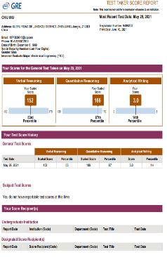
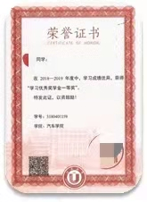
专业学习
大一专业综合排名:1/175
大二专业综合排名:1/216
截至目前专业排名:3/209
获校内推免硕士资格
专业排名
英语水平
奖学金
雅思7.0
GRE 318
国家奖学金
省政府奖学金
校一等奖学金
雅思 7.0 GRE318+3
奖学金共7项，4万余元

Slide 5
02
科研竞赛

Slide 6
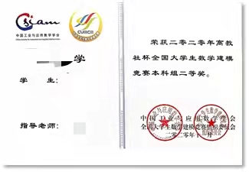
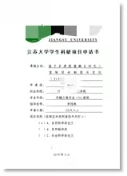
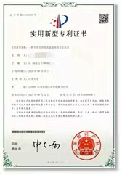
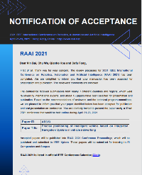
科研竞赛——成果总览
学科竞赛
课题研究
主持大创1项
参与科研立项1项
获奖累计16项
国际级3项
国家级3项
省、校级10项
全国大学生数学建模竞赛二等奖
课题立项及申请书
申请专利
受理发明专利2项
授权实用新型专利1项
论文发表
在投核心期刊1篇（学生一作）
录用EI会议1篇（二作）
专利受理通知
《RAAI 2021》录用通知

Slide 7
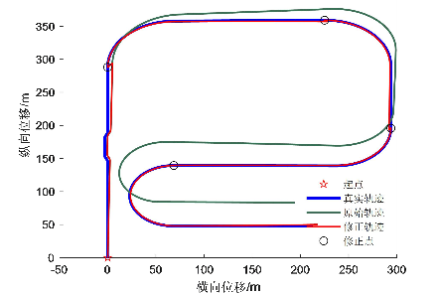
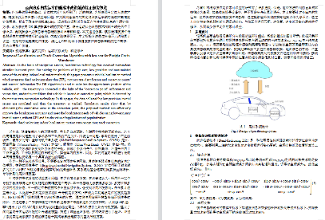
科研竞赛——面向仓库货运车的低成本改进航迹修正定位算法
项目内容：由于惯性定位存在累计误差，对DR（Dead Reckoning）算法进行改进，结合地图信息与汽车角速度信息，在拐弯点处修正惯性定位的误差。
负责工作：构思误差修正方法以及进行仿真实验。基于西工大教授严恭敏发布的PSINS工具箱进行仿真。
项目成果：以学生第一作者投稿至北大核心期刊——《xxxxx学报（自然科学版）》上，目前正在外审。
轨迹追踪结果对比
50次实验的累积分布函数图
算法精度对比

Slide 8
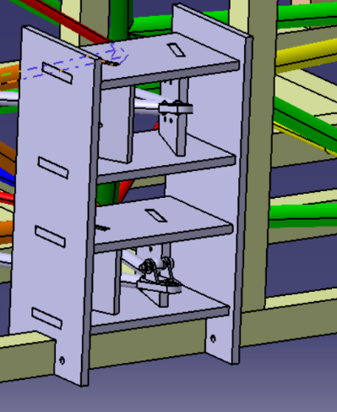
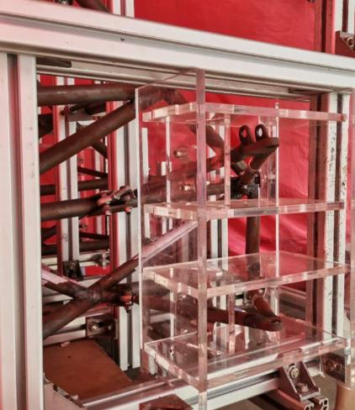
实用新型专利——一种大学生方程式悬架定位夹具
项目内容：针对原先车队悬架导向杆系定位使用找正装夹法，精度差的问题，改用组合夹具，通过积木式的夹具进行定位，提升了精度。
负责工作：构思改进定位夹具的方法，使用CATIA三维设计，联系加工商加工产品，并组装夹具
项目成果：极大地提升了定位的悬架定位精度。以第一发明人申请一项使用新型专利，已被授权
三维设计效果图
实物图

Slide 9
03
国际交流
Awards

Slide 10
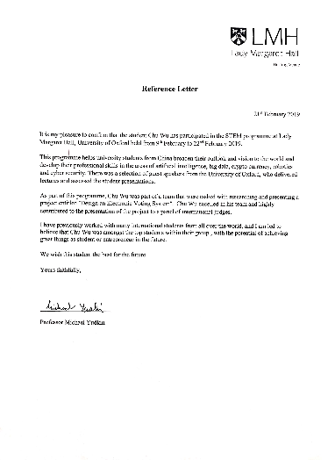
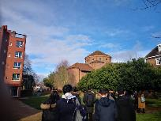
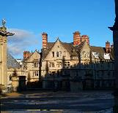
国际交流事迹|Overseas Experience
此处放一些图片或者交流中获奖情况
Oxford│牛津.英国
牛津大学Lady Margret Hall
跨领域科学项目
收获牛津大学教授推荐信

Slide 11
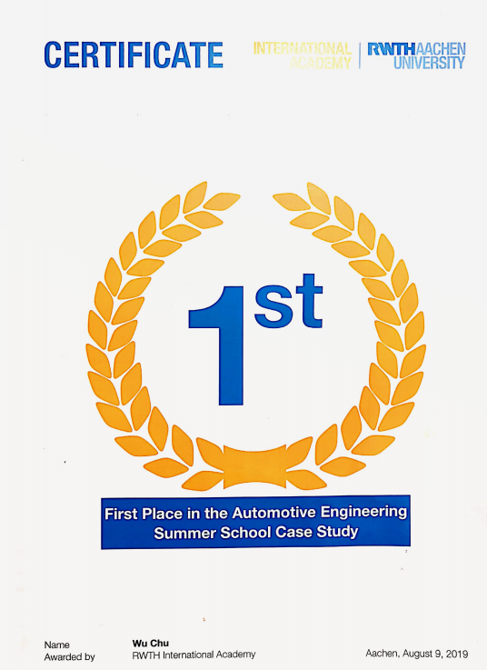
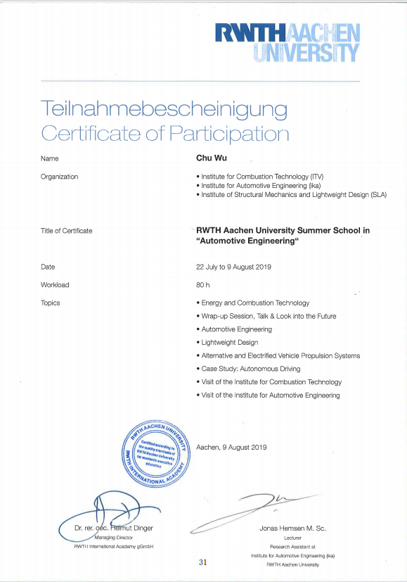

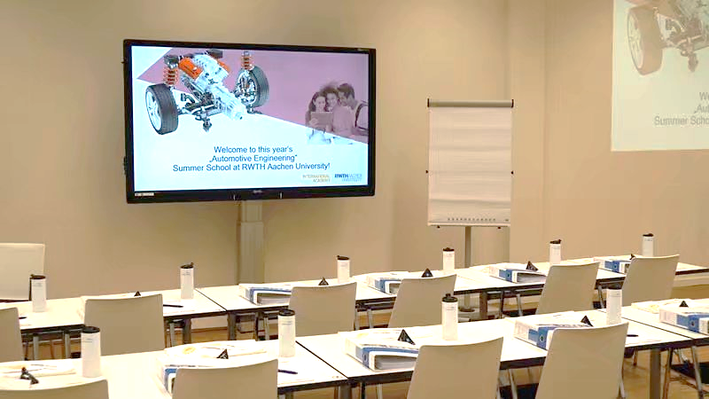
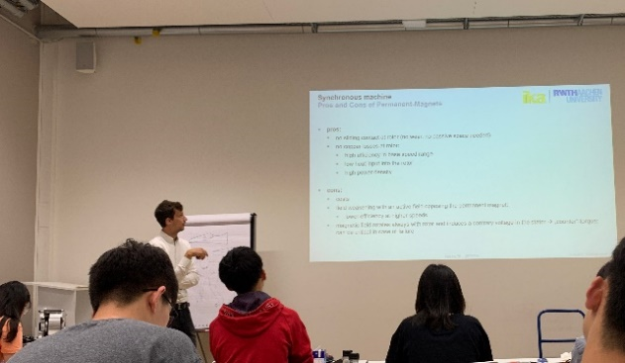
国际交流事迹|Overseas Experience
Aachen│亚琛.德国
德国亚琛工业大学
获省政府奖学金—参与汽车与移动性研究项目
First Place in Case Study

Slide 12
THANKS
Xx大学xxxxx学院
xx工程 吴楚

